Slide 1

د

Slide 2




Slide 3





Slide 4
كلمات تبدأ بحرف الدال

Slide 5
دائـرة

Slide 6
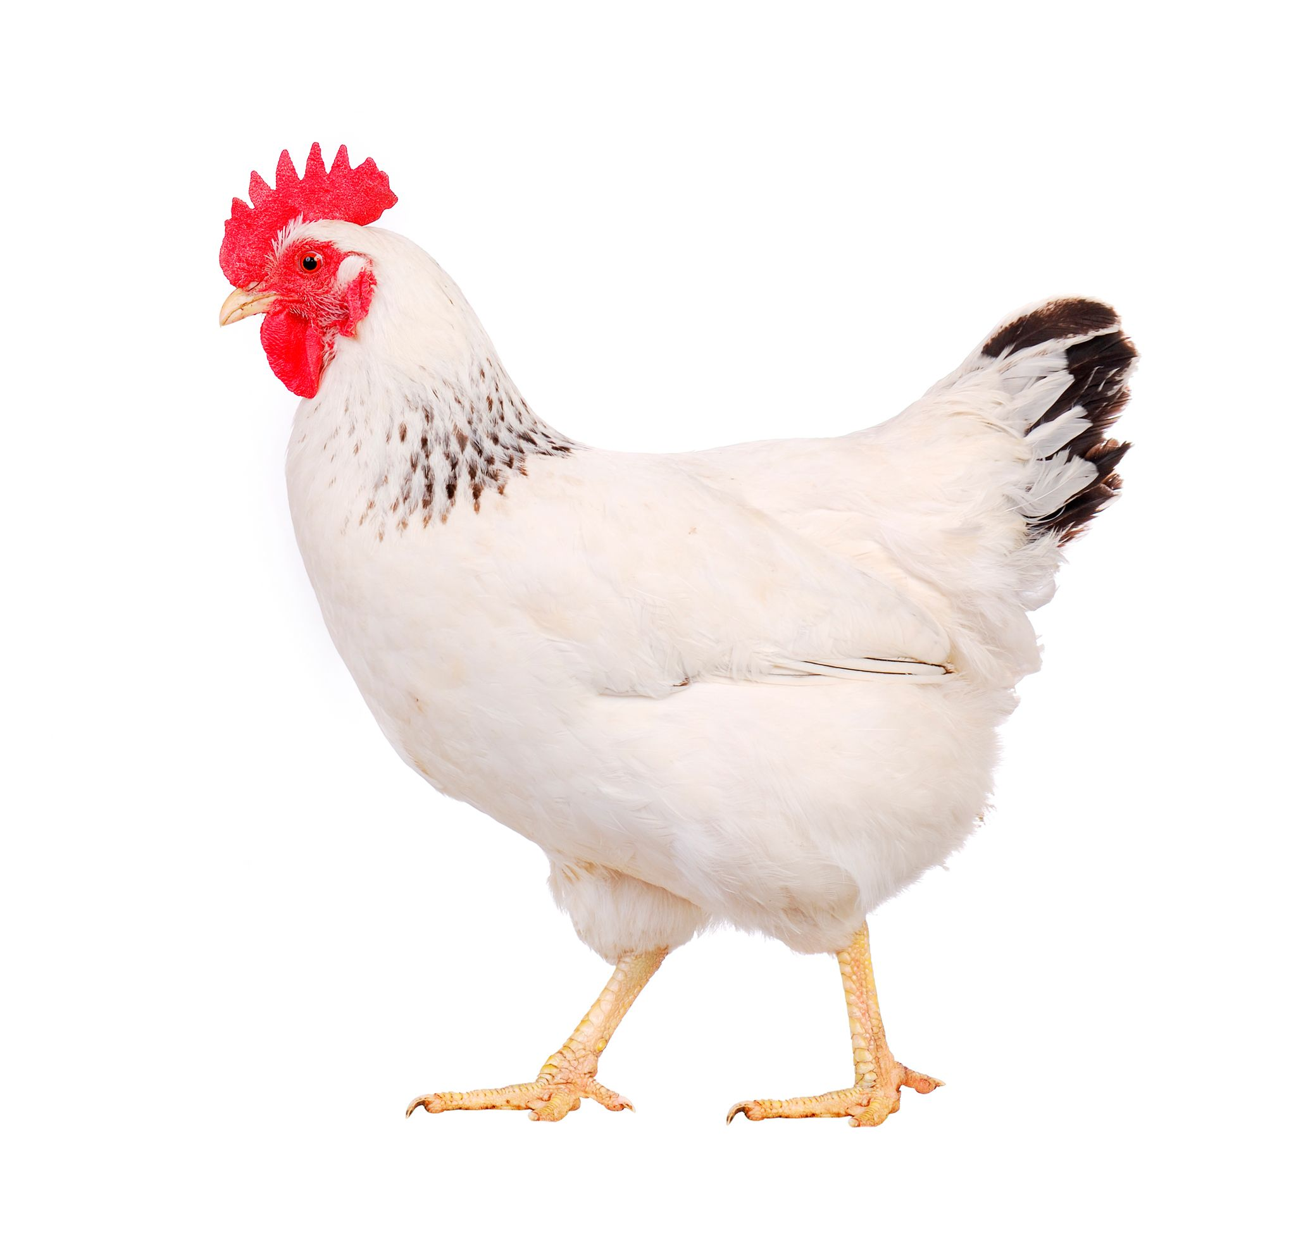
دَجاجة

Slide 7
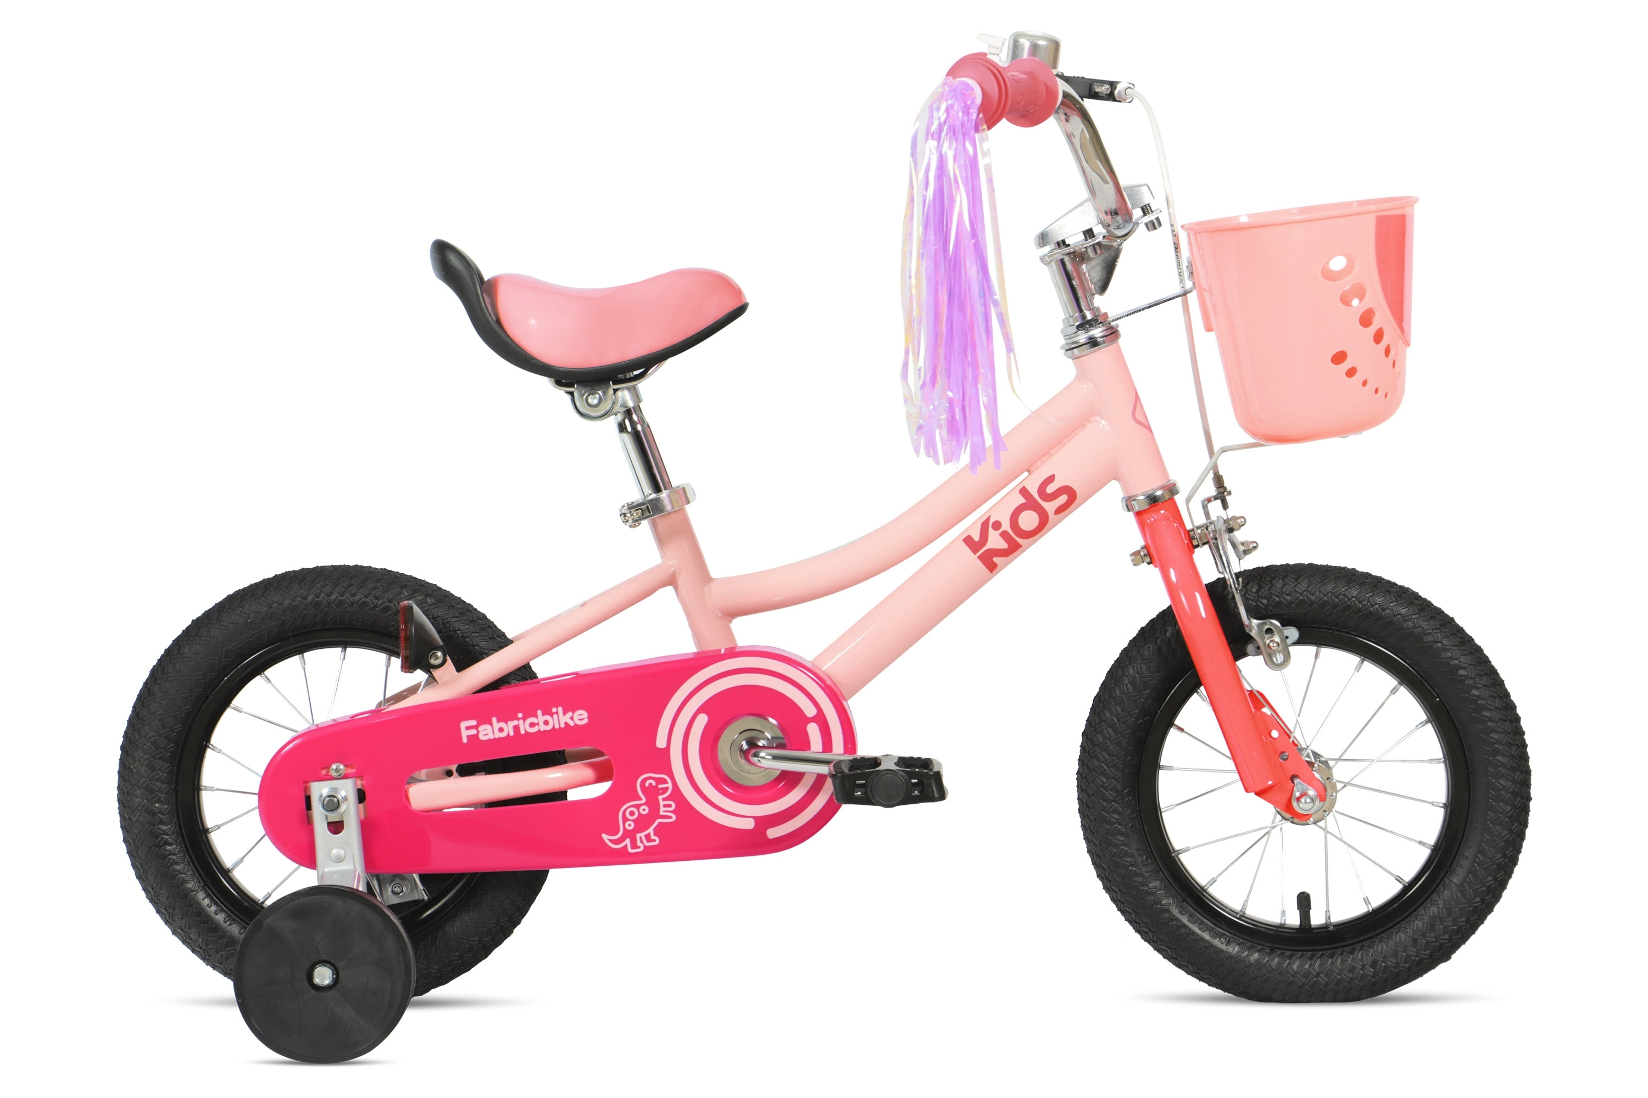
دَراجة

Slide 8
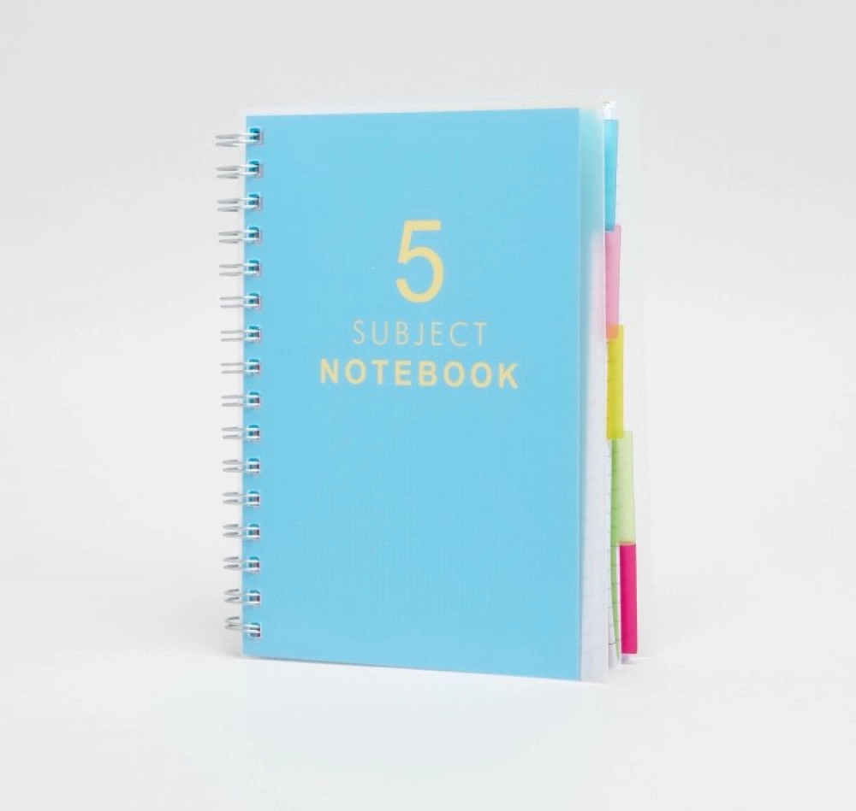
دَفـتـر

Slide 9
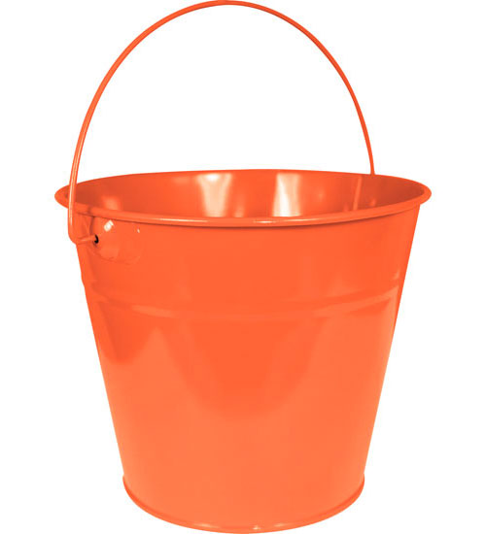
دَلـو

Slide 10
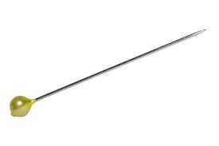
دَبـوس

Slide 11
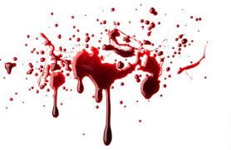
دَم

Slide 12
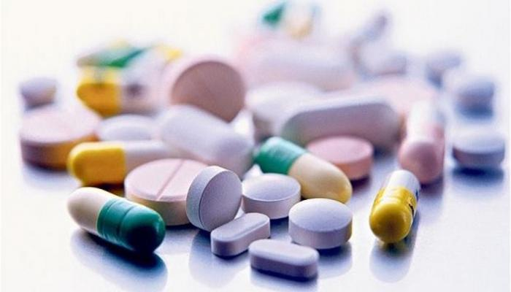
دَواء

Slide 13
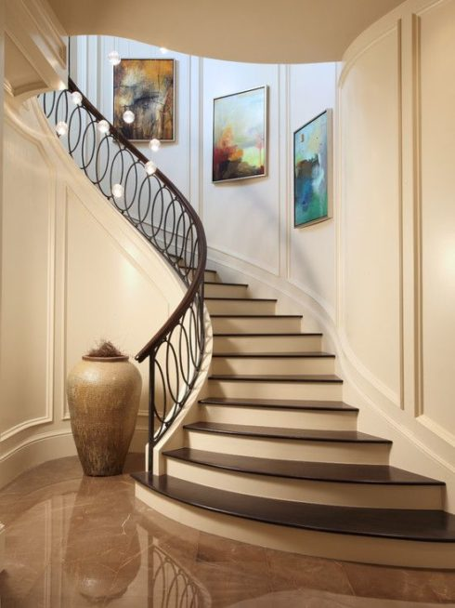
دَرَج

Slide 14
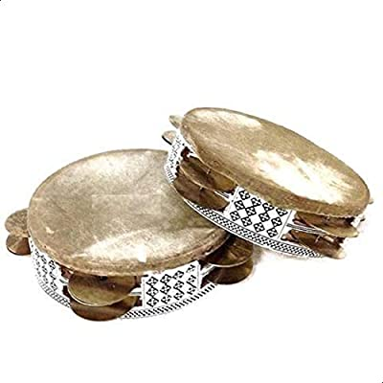
دَف

Slide 15

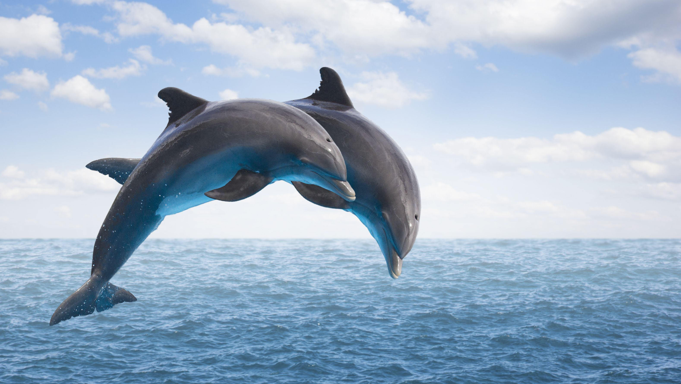
دولفين

Slide 16

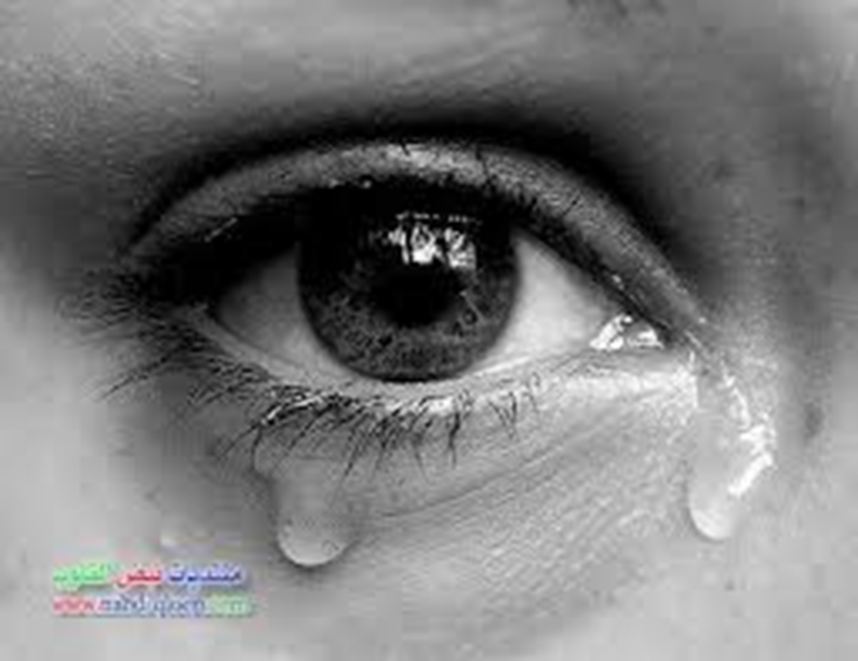
دُمـوع

Slide 17
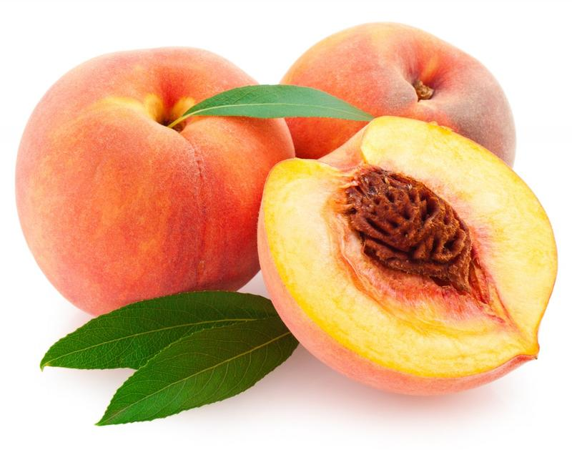
دُراق

Slide 18
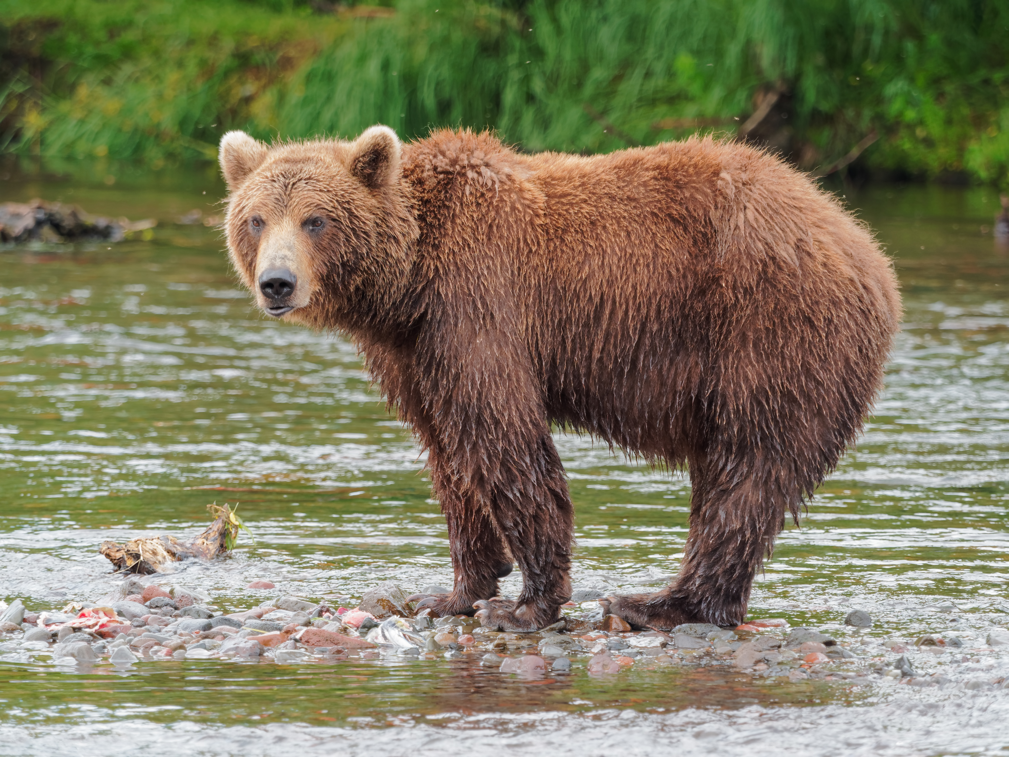
دُب

Slide 19
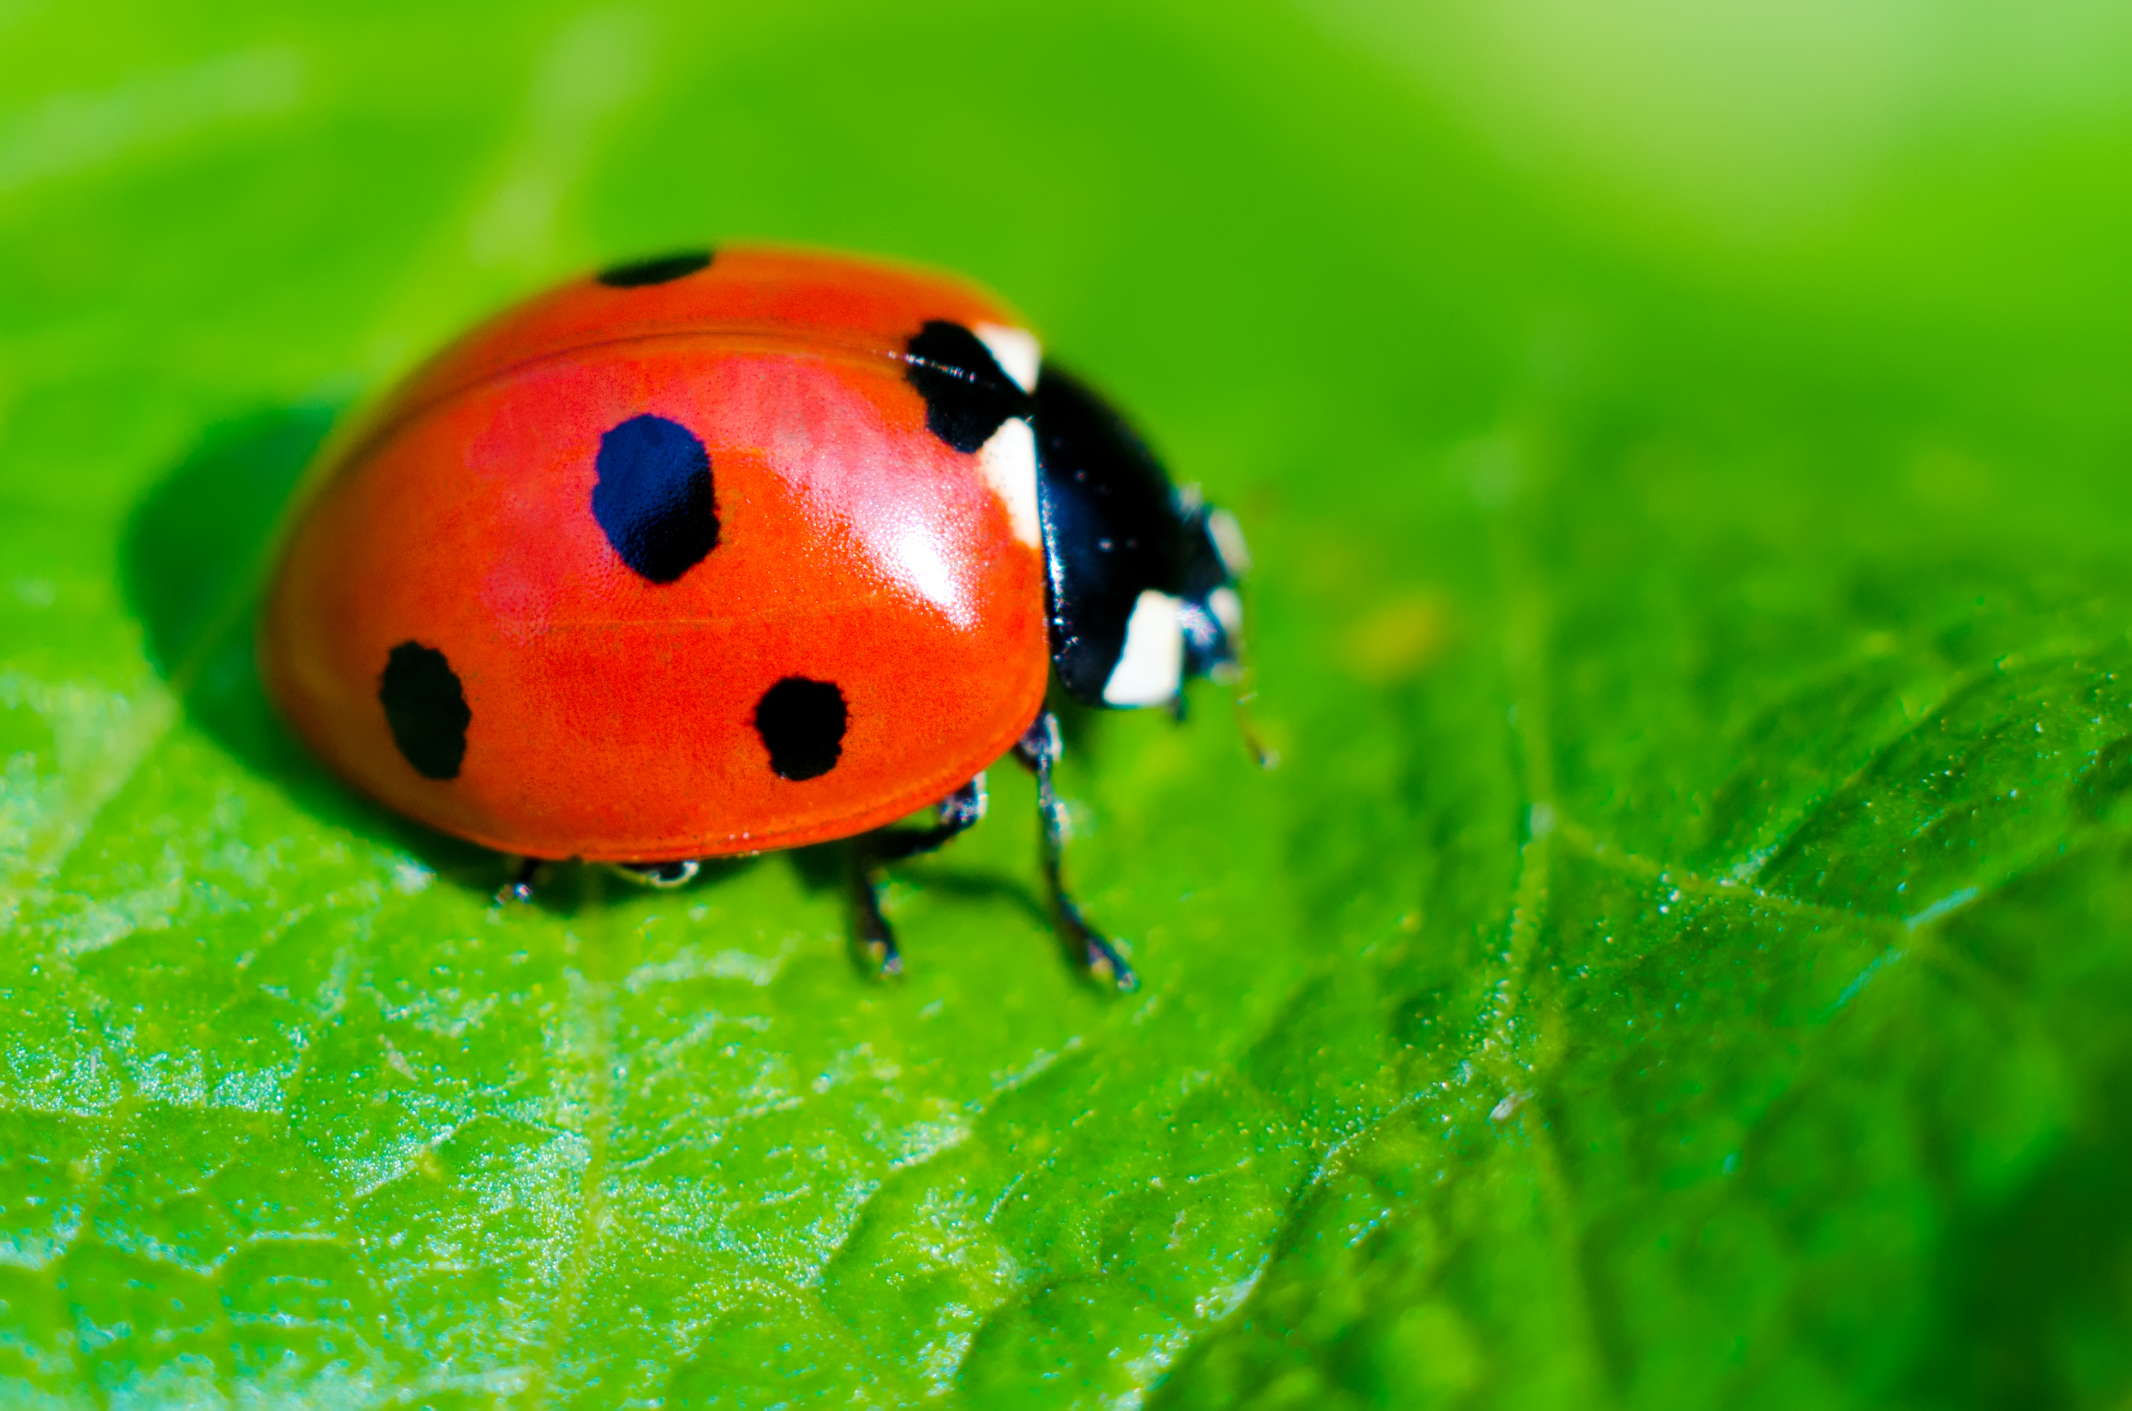
دُعسوقة

Slide 20
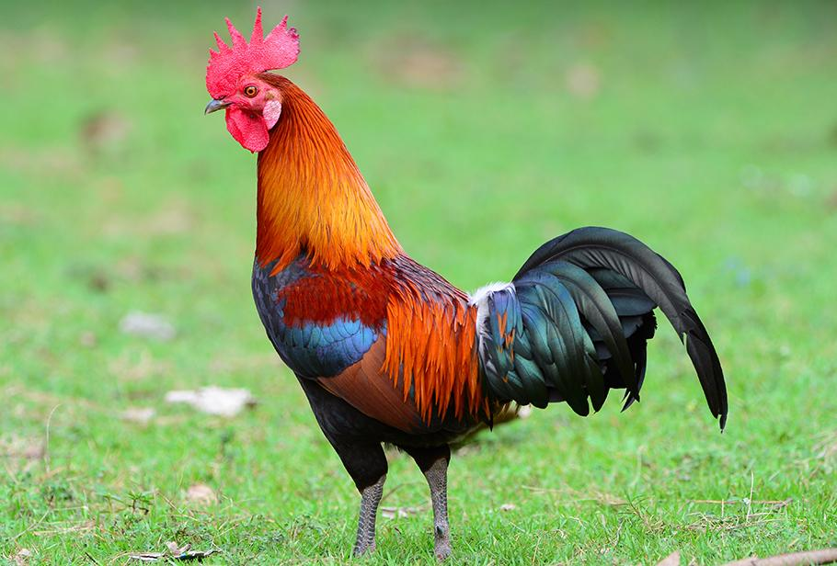
ديـك

